Slide 1
孫悟空三借 芭蕉扇
西遊記

Slide 2
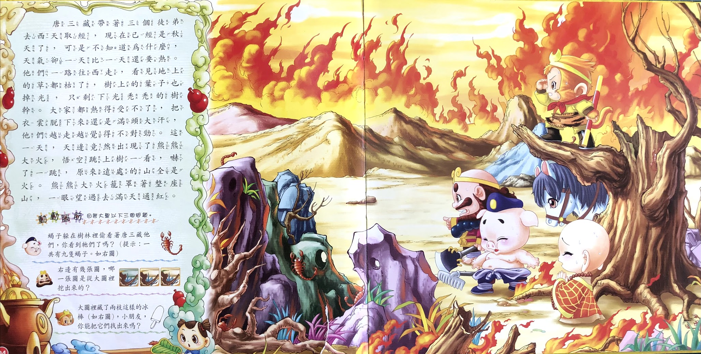
唐三藏師徒行經火焰山。
在此新增您的第一個項目符號
在此新增您的第二個項目符號
在此新增您的第三個項目符號

Slide 3
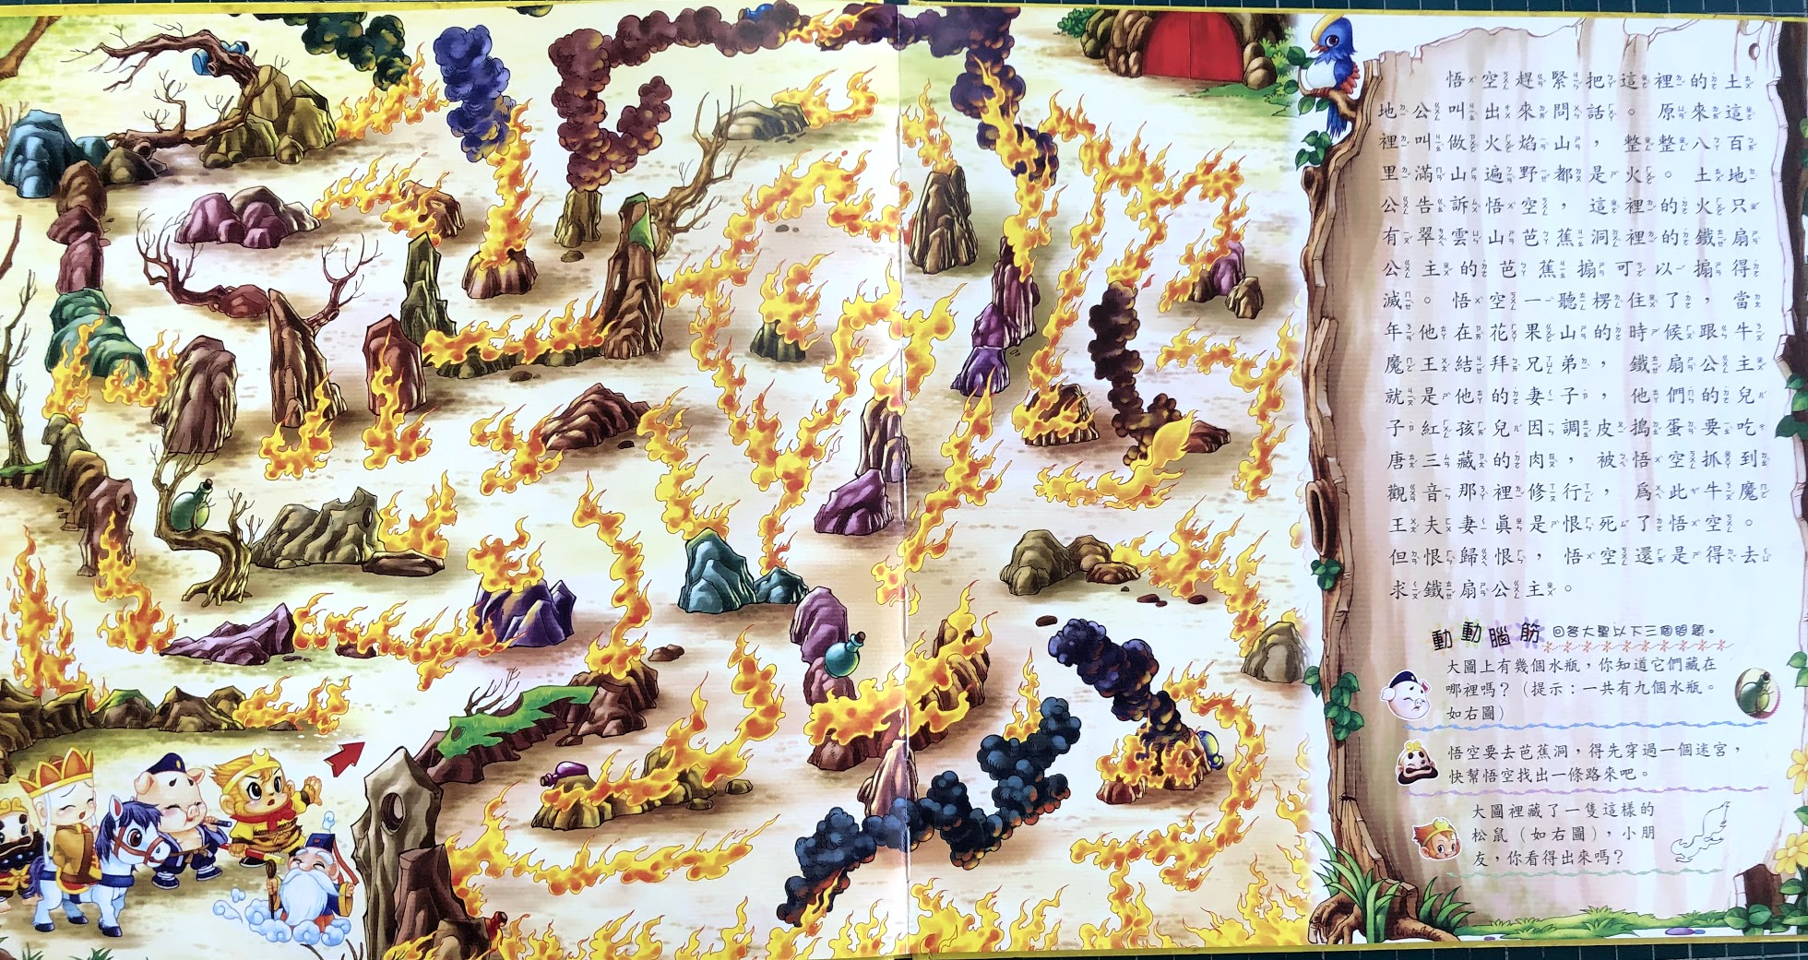
火焰山的火，只有芭蕉洞鐵扇公主的芭蕉扇搧得滅。
在此新增您的第一個項目符號
在此新增您的第二個項目符號
在此新增您的第三個項目符號

Slide 4
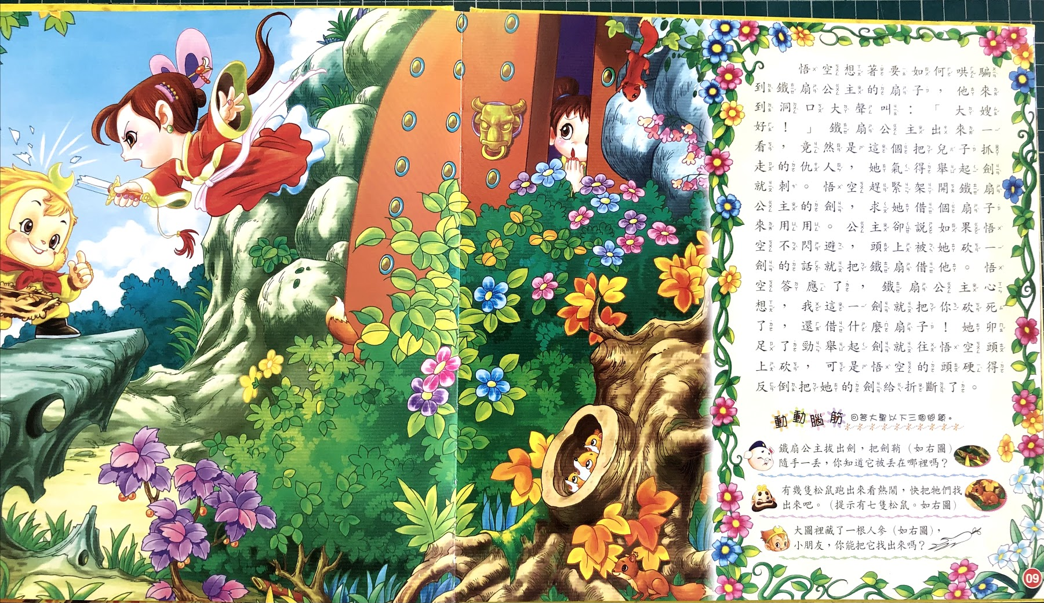
悟空想哄騙鐵扇公主的芭蕉扇，卻和公主起了爭執。
在此新增您的第一個項目符號
在此新增您的第二個項目符號
在此新增您的第三個項目符號

Slide 5
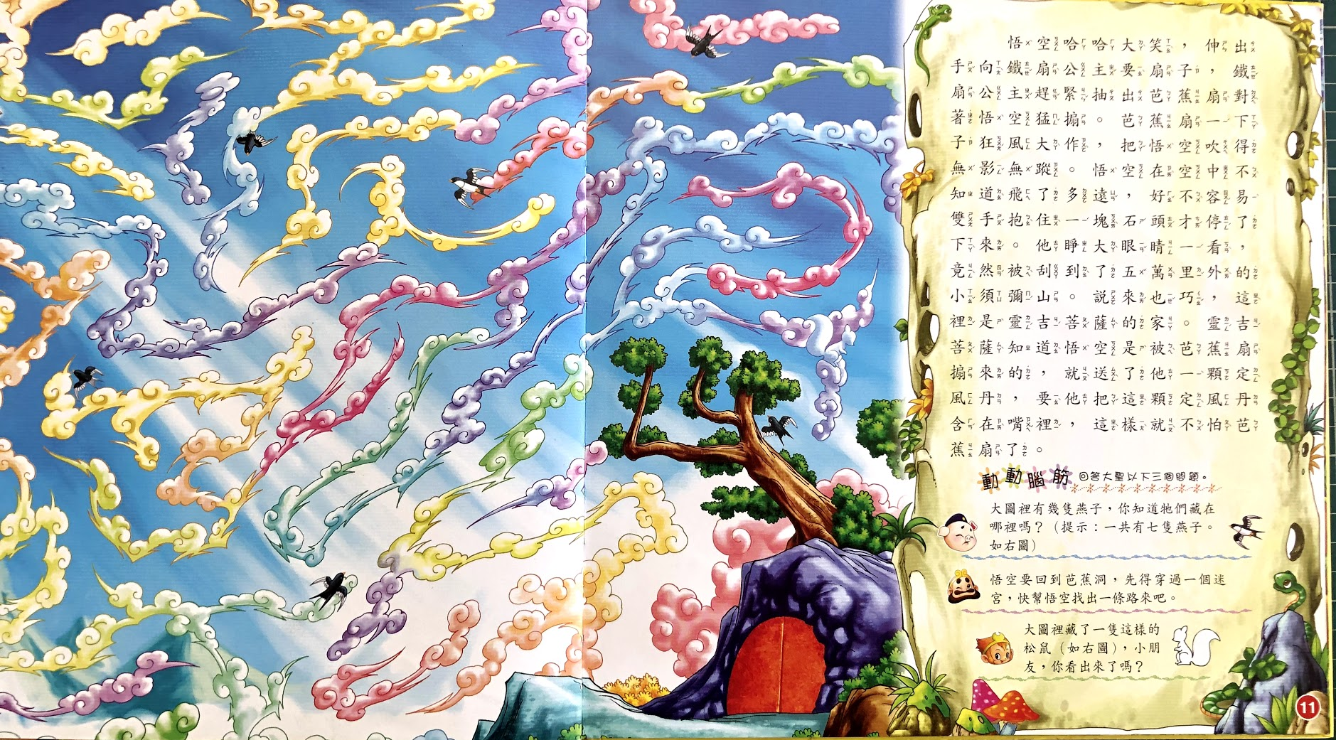
鐵扇公主一搧，悟空被吹到五萬里外，靈吉菩薩送他定風丹。
在此新增您的第一個項目符號
在此新增您的第二個項目符號
在此新增您的第三個項目符號

Slide 6
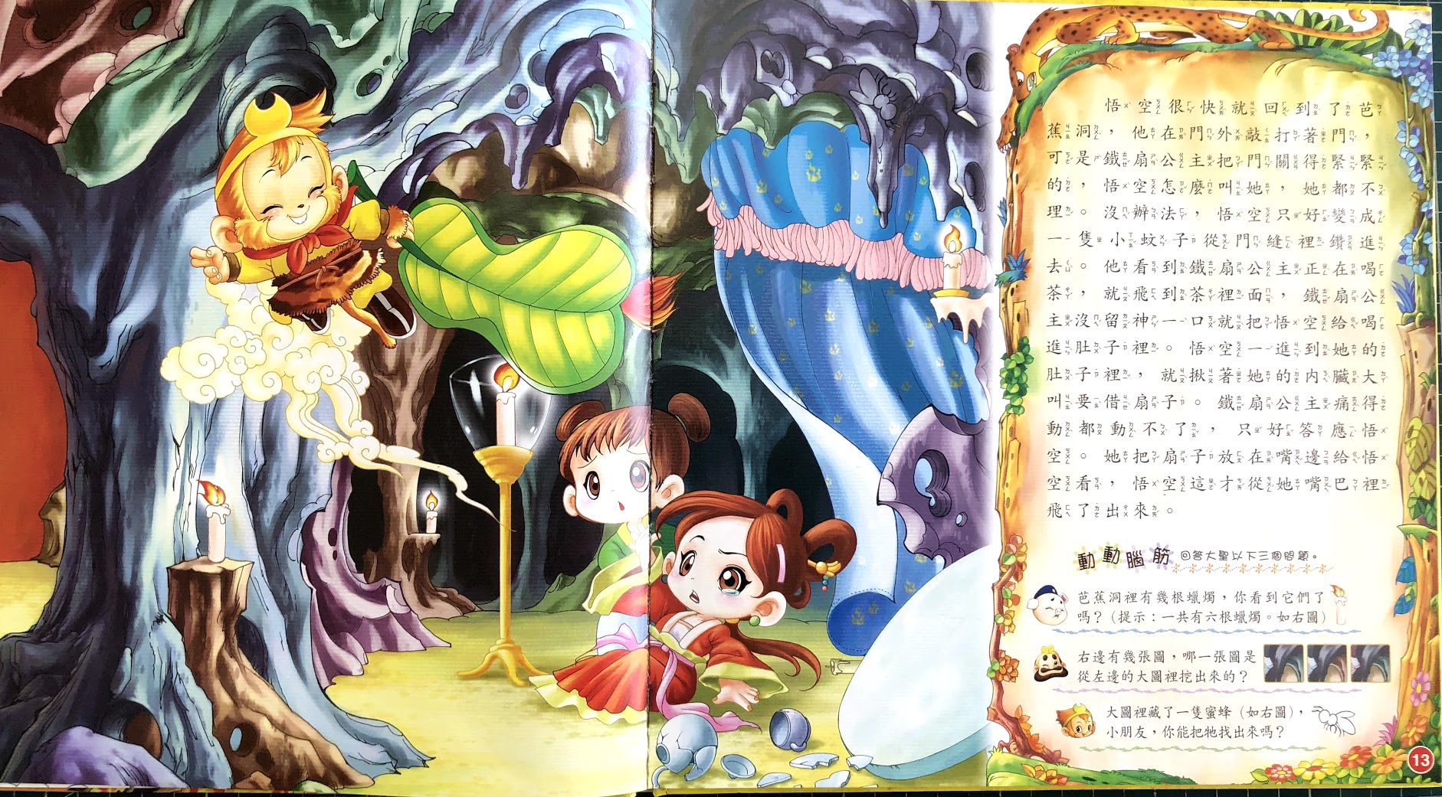
悟空變成蚊子飛進鐵扇公主的茶，被喝進到公主肚子裡，大鬧要借芭蕉扇。
在此新增您的第一個項目符號
在此新增您的第二個項目符號
在此新增您的第三個項目符號

Slide 7
標題及含清單的內容版面配置

Slide 8
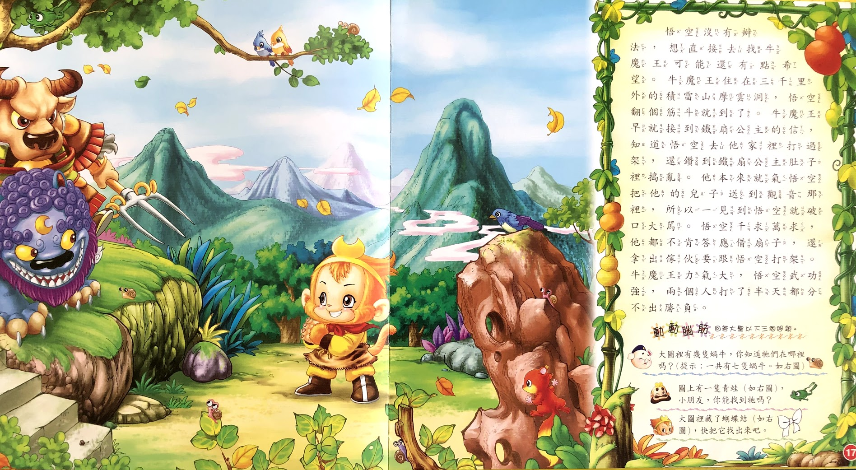
標題及含清單的內容版面配置

Slide 9
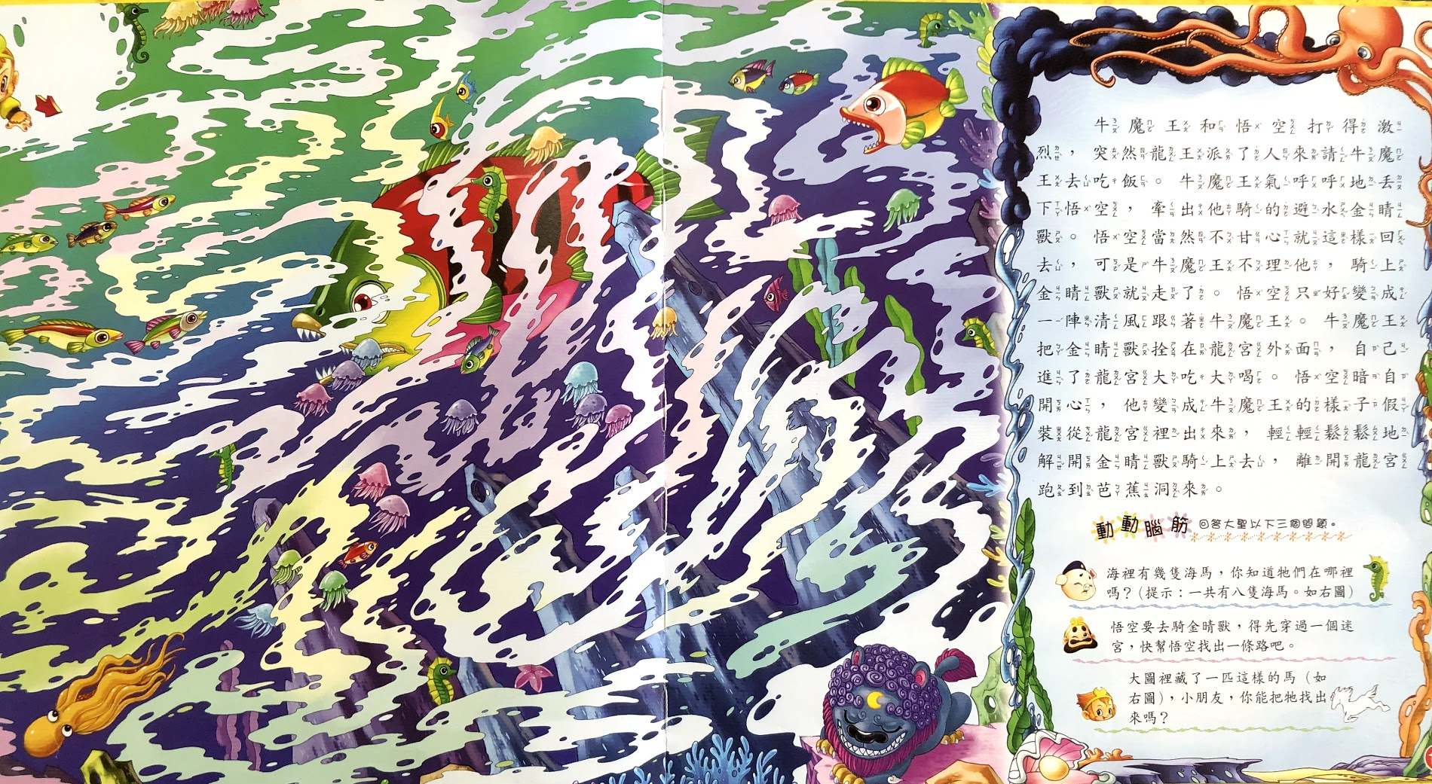
標題及含清單的內容版面配置

Slide 10
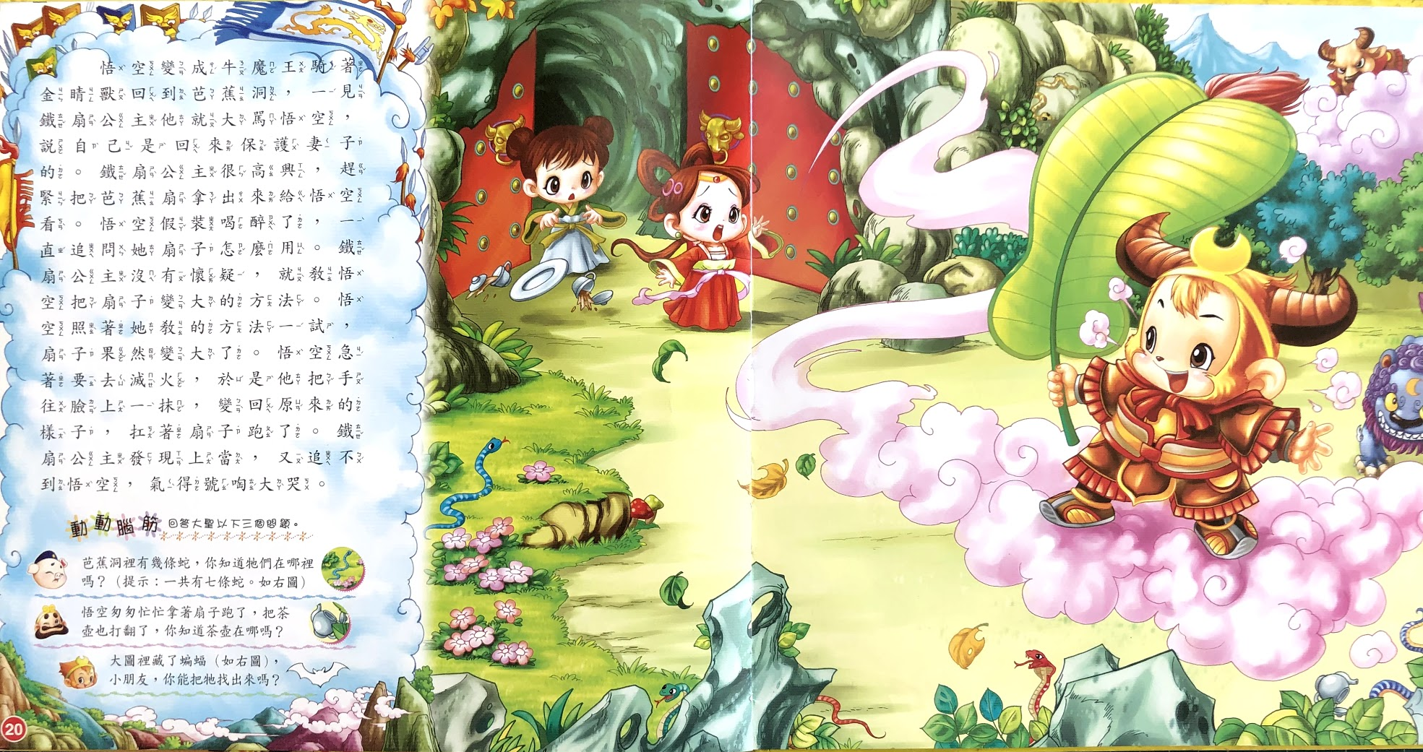
標題及含清單的內容版面配置
在此新增您的第一個項目符號
在此新增您的第二個項目符號
在此新增您的第三個項目符號

Slide 11
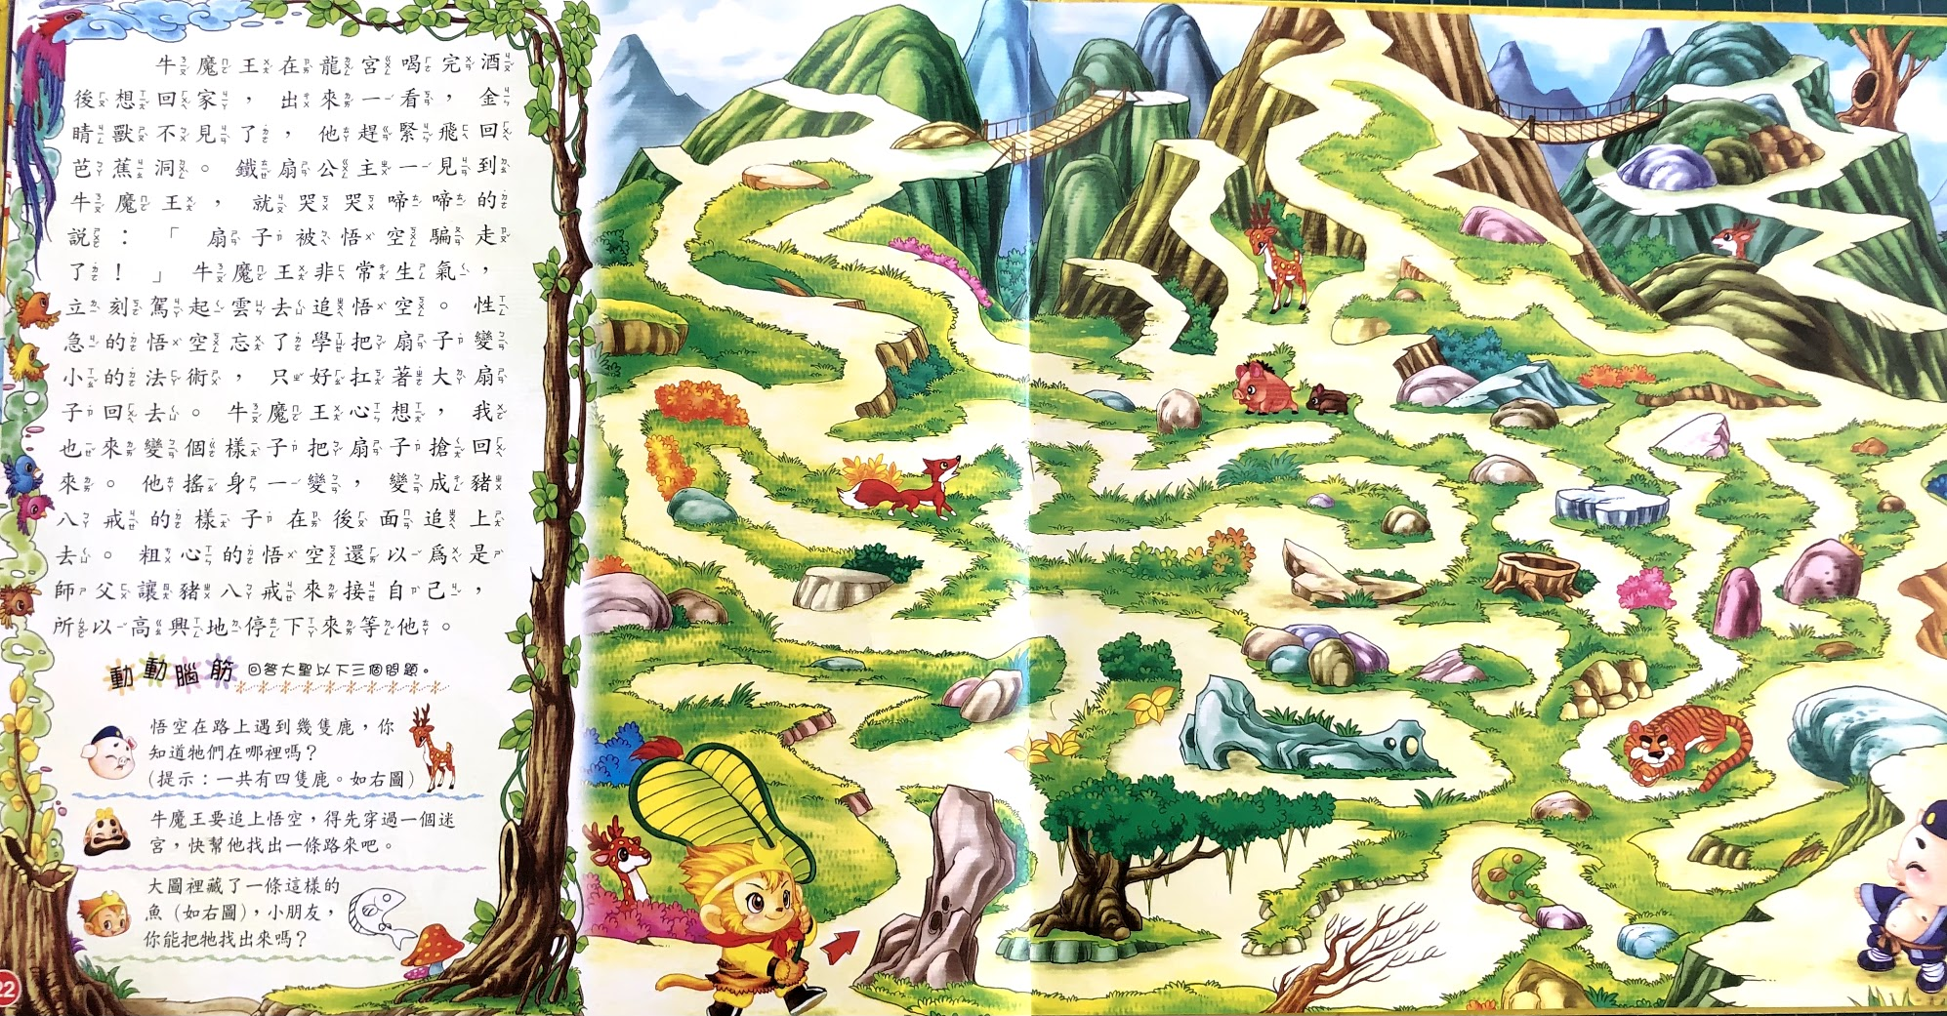
標題及含清單的內容版面配置
在此新增您的第一個項目符號
在此新增您的第二個項目符號
在此新增您的第三個項目符號

Slide 12
標題及含清單的內容版面配置

Slide 13
標題及含清單的內容版面配置

Slide 14
標題及含清單的內容版面配置

Slide 15
西遊記是明朝吳承恩的章回體小說，書中講述唐三藏師徒四人前往西天取經的故事，裡有許多有趣、刺激的冒險情節，小朋友可以再閱讀其他章節，看看唐三藏師徒如何一一克服困難，成功取經喔!

